Slide 1










Slide 2


Hỏi nhanh đáp gọn
Luật chơi
Quan sát câu hỏi và trả lời câu hỏi.
Trả lời đúng được 1 bông hoa điểm cộng.

Slide 3





Khi thực hiện phép cộng các số ta thực hiện mấy bước?
2 bước
+1

Slide 4

Kết quả của phép tính:
9 000
7 000 + 2 000=
+1

Slide 5





Tiết 2- Trang 71

Slide 6





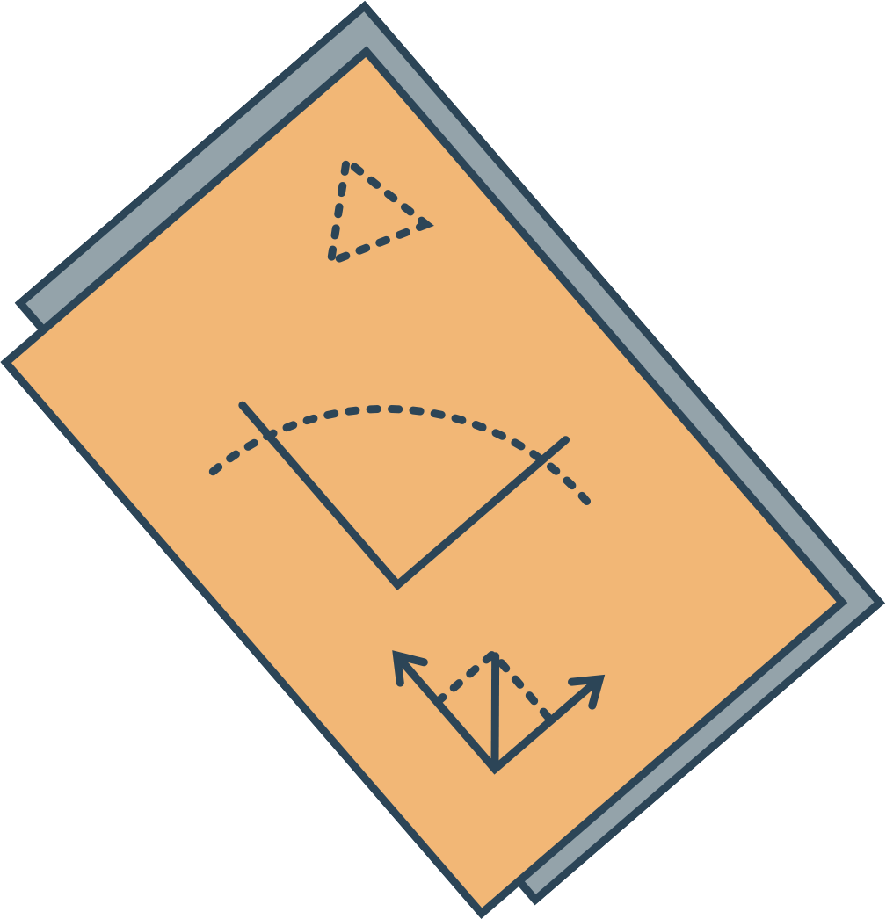
- Tính được phép cộng các số có đến năm chữ số (có nhớ không quá hai lượt và không liên tiếp).
- Vận dụng giải các bài toán thực tế liên quan đến phép cộng các số có đến năm chữ số.

Slide 7


Slide 8
1
Tính nhẩm (theo mẫu).
a)
Mẫu:
30 000 + 50 000
=
?
Nhẩm:
3 chục nghìn + 5 chục nghìn
=
8 chục nghìn
30 000 + 50 000
=
80 000
40 000 + 20 000
60 000 + 30 000
50 000 + 50 000
b)
Mẫu:
25 000 + 4 000
=
?
Nhẩm:
25 nghìn + 4 nghìn
=
29 nghìn
25 000 + 4 000
=
29 000
32 000 + 7 000
49 000 + 2 000
55 000 + 5 000

Slide 9
1
Tính nhẩm (theo mẫu).
a)
40 000 + 20 000 =
60 000
60 000 + 30 000 =
90 000
50 000 + 50 000 =
100 000
b)
32 000 + 7 000 =
39 000
49 000 + 2 000 =
51 000
55 000 + 5 000 =
60 000

Slide 10
2
Đặt tính rồi tính.
23 459 + 45 816
82 750 + 643
3 548 + 94 627

Slide 11
2
Đặt tính rồi tính.
23 459 + 45 816
82 750 + 643
3 548 + 94 627
2
3
4
5
9
8
2
7
5
0
3
5
4
8
+
+
+
4
5
8
1
6
6
4
3
9
4
6
2
7
6
9
2
7
5
8
3
3
9
3
9
8
1
7
5

Slide 12
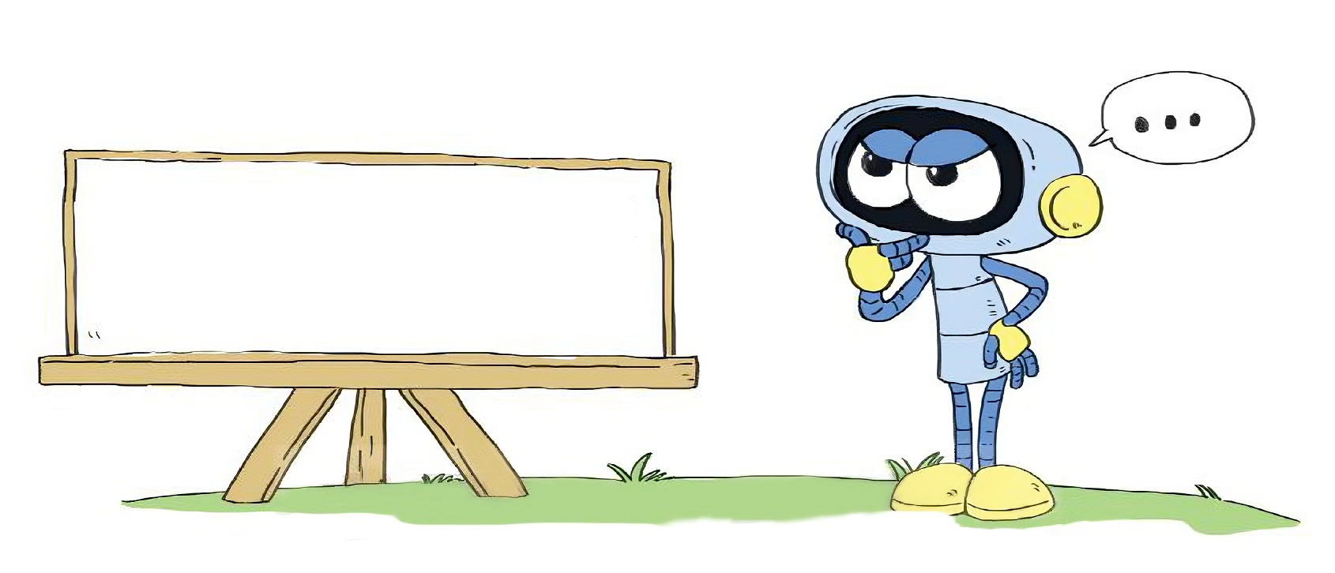
3
Tính giá trị của biểu thức.
a) 35 000 + 27 000 + 13 000
b) 20 500 + 50 900 + 8 500

Slide 13
3
Tính giá trị của biểu thức.
a) 35 000 + 27 000 + 13 000
=
35 000
+ 40 000
= 75 000
b) 20 500 + 50 900 + 8 500
=
( 20 500 + 8 500)
+ 50 900
= 29 000
+ 50 900
= 79 900

Slide 14
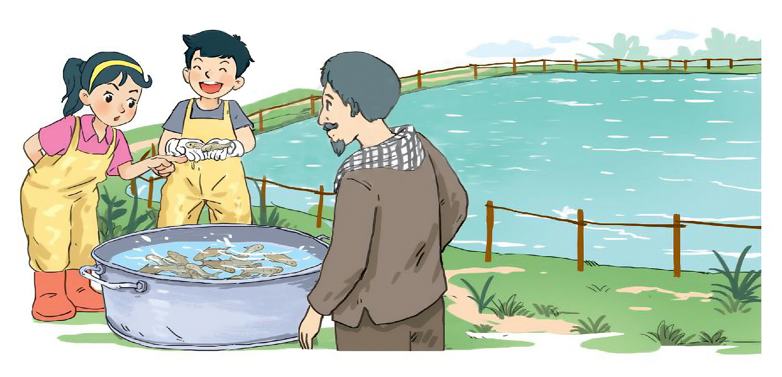
4
Trong một hồ nuôi cá của bác Tư, lần thứ nhất bác thả xuống hồ 10 800 con cá ba sa, lần thứ hai bác thả nhiều hơn lần thứ nhất 950 con cá ba sa. Hỏi cả hai lần bác Tư đã thả xuống hồ bao nhiêu con cá ba sa?

Slide 15
4
Trong một hồ nuôi cá của bác Tư, lần thứ nhất bác thả xuống hồ 10 800 con cá ba sa, lần thứ hai bác thả nhiều hơn lần thứ nhất 950 con cá ba sa. Hỏi cả hai lần bác Tư đã thả xuống hồ bao nhiêu con cá ba sa?
Tóm tắt
10 800 con
Lần thứ nhất:
? con
950 con
Lần thứ hai:

Slide 16
Tóm tắt
4
10 800 con
Lần thứ nhất:
? con
950 con
Lần thứ hai:
Bài giải
Lần thứ hai bác thả xuống hồ số con cá ba sa là:
10 800 + 950 = 11 750 (con cá)
Cả 2 lần bác Tư đã thả xuống hồ số con cá ba sa là:
10 800 + 11 750 = 22 550 (con cá)
Đáp số:
22 550 con cá

Slide 17
5
Tìm chữ số thích hợp.
6
3
1
2
1
?
+
8
2
9
4
?
?
7
1
4
1
5
?
?

Slide 18


